Slide 1



Продвинутые технологии «ПРОДЕТЕЙ»
ЧДОУ Детский сад «Кораблик», Гаврилов - Ям
МДОУ Детский сад №65, Ярославль
МДОУ № 26 «Алёнушка», Тутаевский МР

Slide 2

Что будем делать
Актуализируем: что такое «педагогическая технология»
2. Приведем аргументы: предметно – пространственная развивающая среда как скаффолдинг
  «Мастера по среде»: Артемьева Наталья Викторовна, Берсенева Любовь Юрьевна, Детский сад № 65 г. Ярославль
3. Методика «Графическая практика» - это не прописи
  «Мастера по графической практике»: Алексеева Дарья Александровна, Хачева Марина Борисовна, Детский сад «Аленушка» Тутаевского МР
4. Технология «Волшебная лупа»
  «Мастер по наблюдению»: Павленко Марина Николаевна, воспитатель, Детский сад «Кораблик», г. Гаврилов – Ям
5. Узнаем экспертное мнение
  «Мастера оценки эффективности технологий»: Надежина Марина, Аскерова Аида

Slide 3

Что есть «технологии»?
Технология (от др.-греч. τέχνη — искусство, мастерство, умение; λόγος — мысль, причина; методика, способ производства) — в широком смысле — совокупность методов, процессов и материалов, используемых в какой-либо отрасли деятельности, а также научное описание способов технического производства; в узком — комплекс организационных мер, операций и приемов, направленных на изготовление,
обслуживание, ремонт и/или эксплуатацию изделия с номинальным качеством и
оптимальными затратами, и обусловленных текущим уровнем развития науки, техники и
общества в целом
Педагогическая (образовательная) технология — это система функционирования всех компонентов педагогического процесса, построенная на научной основе, запрограммированная во времени и в пространстве и приводящая к намеченным результатам
Селевко Г.К.

Slide 4
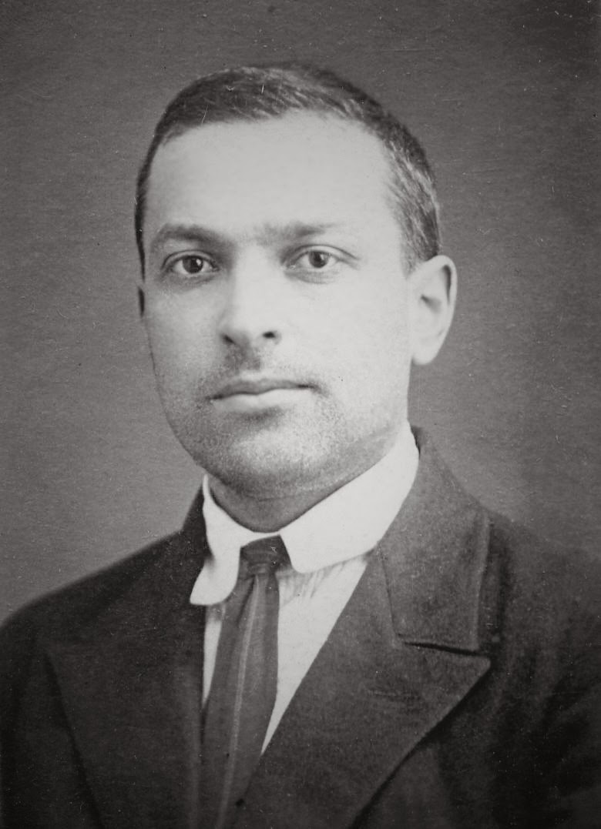
ЛЕВ
СЕМЕНОВИЧ ВЫГОТСКИЙ
19
23
Советский психолог, опередивший время. Его труды легли в основу современной педагогики, нейропсихологии, дефектологии, психологии одаренности
и психологии искусства
20
21

Slide 5

НАПРАВЛЕННОЕ
ОБУЧЕНИЕ/
ВОСПИТАНИЕ РЕБЕНКА
ПОДДЕРЖКА ИНИЦИАТИВЫ/ АКТИВНОСТИ
РЕБЕНКА

Slide 6

1
Предметно – пространственная
развивающая среда как скаффолдинг
Линейный календарь

Slide 7
2
2
«Графическая практика» - это не прописи

Slide 8
3
Технология
«Волшебная лупа»

Slide 9

Что скажет
эксперт?

Slide 10



Вас заинтересовали инструменты, и вы хотите практиковать – мы будем только рады.
Приходите учиться в программу «ПРОДЕТЕЙ»

